Slide 1



随机森林
讲者：杨朔（2025届全日制博士）
指导老师： 张晋昕老师
2025年10月10日

Slide 2

姓 名：杨朔
单 位：广东药科大学，公共卫生学院，流行病与卫生统计学系
学习经历：
2021.09—2025.06 中山大学 流行病与卫生统计学，博士
2015.08—2018.06 广东药科大学 公共卫生，硕士
2010.09-2015.06 济宁医学院 预防医学，学士
工作经历：
2025.09 - 至今 广东药科大学，流行病与卫生统计学系
2018.07-2021.08 广东药科大学，云浮校区党总支委员、辅导员

Slide 3
一、Bagging 集成框架
二、随机森林算法
三、OOB 误差估计
四、特征重要性度量方法
五、R代码实现
汇
报
提
纲
CONTENTS

Slide 4
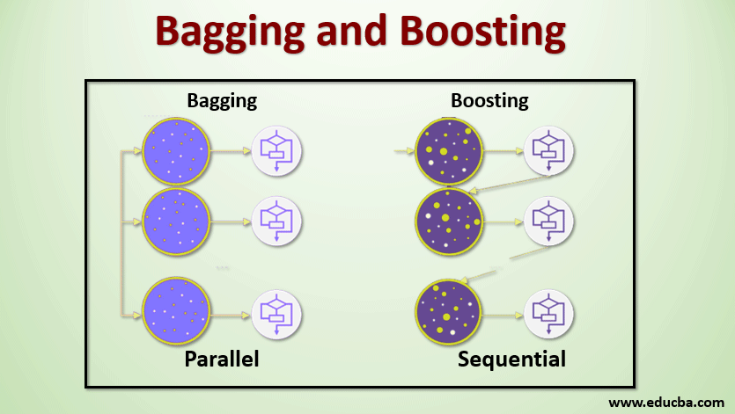
一、Bagging vs Boosting in Machine Learning
Notes:
【Bagging（装袋法）】
• 将多个同类型模型的预测结果进行平均或投票
• 主要降低方差（Variance）
• 各模型独立并行训练
【Boosting（提升法）】
• 将多个弱模型组合成强模型
• 主要降低偏差（Bias）
• 模型按顺序依次训练，后一个模型纠正前一个模型的错误

Slide 5
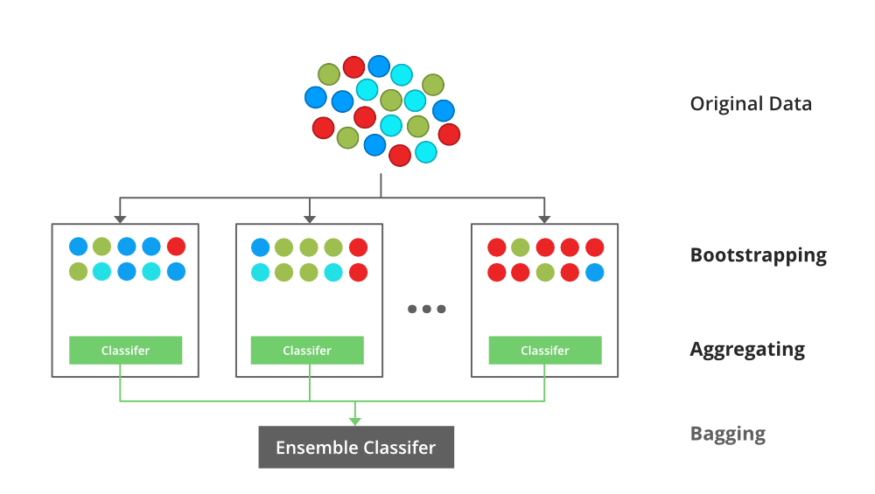
1. Bagging in Machine Learning
Notes:
采样出T个含m个训练样本的采样集，然后基于每个采样集训练出一个基学习器，然后将这些基学习器进行结合。在对预测输出进行结合时，Bagging通常对分类任务使用简单投票法，对回归任务使用简单平均法，这就是Bagging的基本流程。

Slide 6
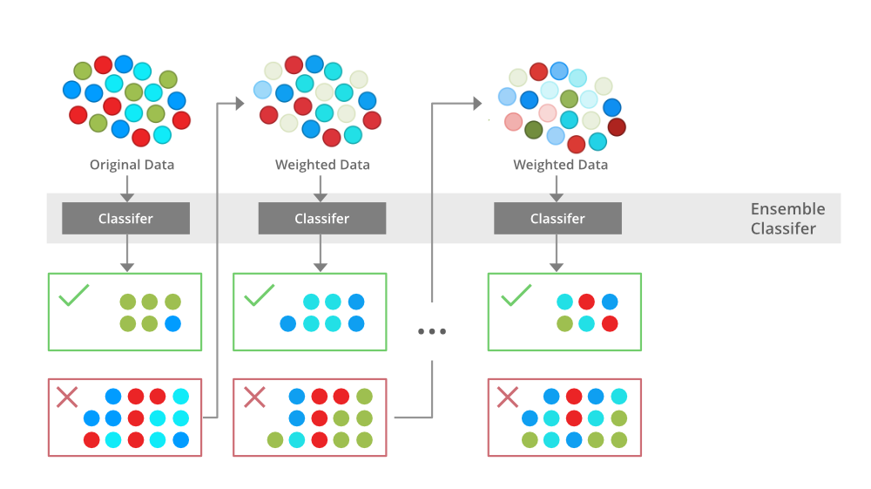
2. Boosting in Machine Learning
Notes:
先从初始训练集训练出一个基学习器，再根据基学习器的表现对训练样本分布进行调整，提高被错误分类的样本的权重，降低被正确分类的样本的权重，使得先前基学习器做错的训练样本在后续受到更多的关注，然后基于调整后的样本分布来训练下一个基学习器；如此重复进行，直至基学习器数目达到事先指定的值T，最后将这T个基学习器进行加权结合。

Slide 7
3. Bagging 与 Boosting 的区别
Bagging（装袋法） | Boosting（提升法）
同类型模型的简单组合 | 不同类型模型的加权组合
降低方差 | 降低偏差
各模型权重相同 | 权重依性能调整
模型独立训练 | 模型相互依赖训练
有放回抽样获取训练子集 | 迭代训练，纠正前一模型错误
解决过拟合问题 | 减少模型偏差
适用于高方差模型 | 适用于高偏差模型
并行训练 | 串行训练
示例：随机森林（Random Forest） | 示例：AdaBoost

Slide 8
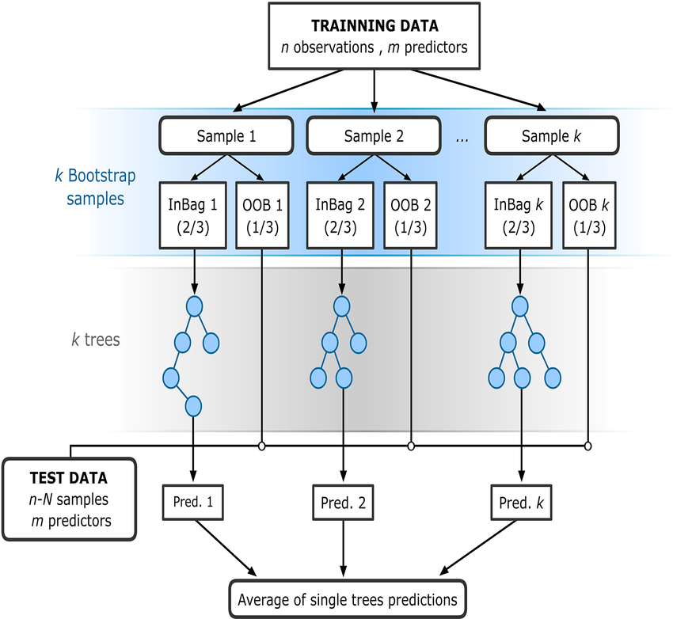
二、随机森林算法：bagging+决策树
bagging：减少不同数据集对应模型的方差。因为是投票机制，所以有平均的功效。
决策树：增大不同的分支模型的方差。数据集进行切割，分支包含样本数在减少，所以不同的分支模型对不同的数据集会比较敏感，得到较大的方差。
两者结合：随机森林算法，将完全长成的CART决策树通过bagging的形式结合起来，得到一个庞大的决策模型。

Slide 9
二、随机森林算法的优点：
效率高：不同决策树可以由不同主机并行训练生成
继承了CART的优点
将所有决策树通过bagging的形式结合起来，避免单个决策树造成过拟合
在随机森林中，树的个数越多，模型稳定性表现越好
实际应用中，尽可能选择更多的树
可能与random seed有关：初始化值的影响

Slide 10

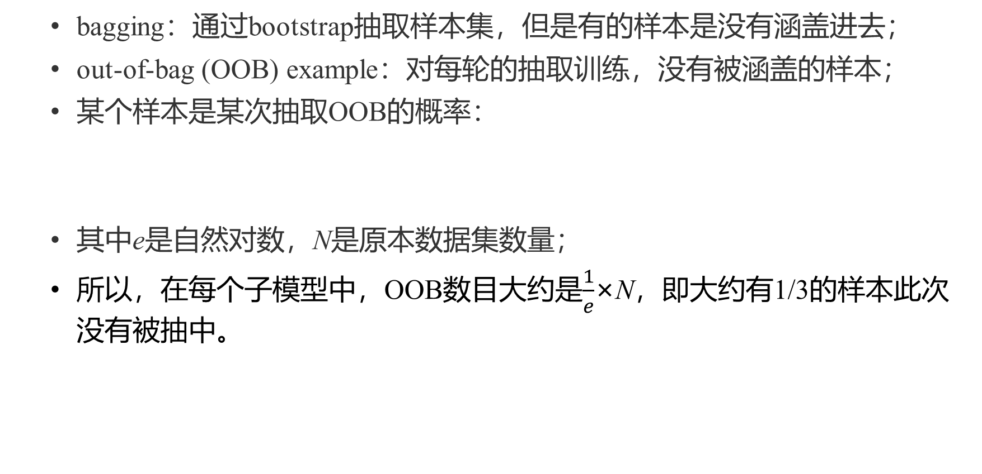
三、 Out-Of-Bag(OOB) 误差估计
大约1/3的样本没有涵盖
bagging：通过bootstrap抽取样本集，但是有的样本是没有涵盖进去；
out-of-bag (OOB) example：对每轮的抽取训练，没有被涵盖的样本；
某个样本是某次抽取OOB的概率：
其中e是自然对数，N是原本数据集数量；
所以，在每个子模型中，OOB数目大约是$\frac{1}{e}$×N，即大约有1/3的样本此次没有被抽中。
Notes:
所谓袋外数据是指，每次建立决策树时，通过重复抽样得到一个数据用于训练决策树，这时还有大约1/3的数据没有被利用，没有参与决策树的建立。这部分数据可以用于对决策树的性能进行评估，计算模型的预测错误率，称为袋外数据误差。 这已经经过证明是无偏估计的,所以在随机森林算法中不需要再进行交叉验证或者单独的测试集来获取测试集误差的无偏估计。

Slide 11
四、 特征重要性度量方法
1. 特征选择的含义
特征选择：从d维特征到d’特征的subset-transform，最终是由d’维特征进行模型训练。比如原来特征有10000个，选取300个，需要舍弃部分特征：
【1】冗余特征。重复出现，但是表达相似含义的，比如年龄和生日;
【2】不相关特征。

Slide 12
四、 特征重要性度量方法
2. 特征选择的优缺点：
优点：
提高效率，特征越少，模型越简单；
正则化，防止特征过多出现过拟合；
去除无关特征，保留相关性大的特征，解释性强。
缺点：
特征筛选计算量大；
不同的特征组合，也容易发生过拟合；
容易选到无关特征，解释性差。

Slide 13
四、 特征重要性度量方法
3. 特征重要性度量：
计算某个特征X的重要性时，具体步骤如下：
1）对每一颗决策树，选择相应的袋外数据（OOB）计算袋外数据误差，记为errOOB₁.
2）随机对袋外数据OOB所有样本的特征X加入噪声干扰（可以随机改变样本在特征X处的值），再次计算袋外数据误差，记为errOOB₂。
3）假设森林中有N棵树，则特征X的重要性=∑（errOOB₂-errOOB₁）/N。
如果加入随机噪声后，袋外数据准确率大幅度下降（即errOOB₂上升），说明这个特征对于样本的预测结果有很大影响，进而说明重要程度比较高。
Notes:
这个数值之所以能够说明特征的重要性是因为，

Slide 14
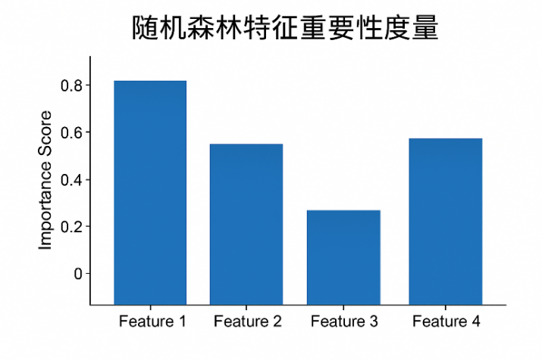
四、 特征重要性度量方法
4.在特征重要性的基础上，特征选择的步骤如下：
1）计算每个特征的重要性，并按降序排序
2）确定要剔除的比例，依据特征重要性剔除相应比例的特征，得到一个新的特征集
3）用新的特征集重复上述过程，直到剩下m个特征（m为提前设定的值）。
4）根据上述过程中得到的各个特征集和特征集对应的袋外误差率，选择袋外误差率最低的特征集。

Slide 15
五、R代码实现
案例数据 Boston（506 obs，来源：R MASS包）
变量名 | 类型 | 含义及取值
medv | 数值 | 平均房价（结局变量）
crim | 数值 | 人均犯罪率
zn | 数值 | 住宅用地比例
indus | 数值 | 非零售业比例
chas | 分类 | 查尔斯河区域（如果区域边界为河流，则 = 1；否则为 0）
nox | 数值 | 氮氧化物浓度
rm | 数值 | 每间住宅的平均房间数
age | 数值 | 自住单位的比例
dis | 数值 | 到五个波士顿就业中心的距离
rad | 数值 | 高速公路的可达性指数

Slide 16
五、R代码实现
案例数据 Boston（506 obs，来源：R MASS包） continued
变量名 | 类型 | 含义及取值
tax | 数值 | 财产税税率
ptratio | 数值 | 学生与教师的比例
black | 数值 | 黑人比例
lstat | 数值 | 人口地位较低（百分比）

Slide 17
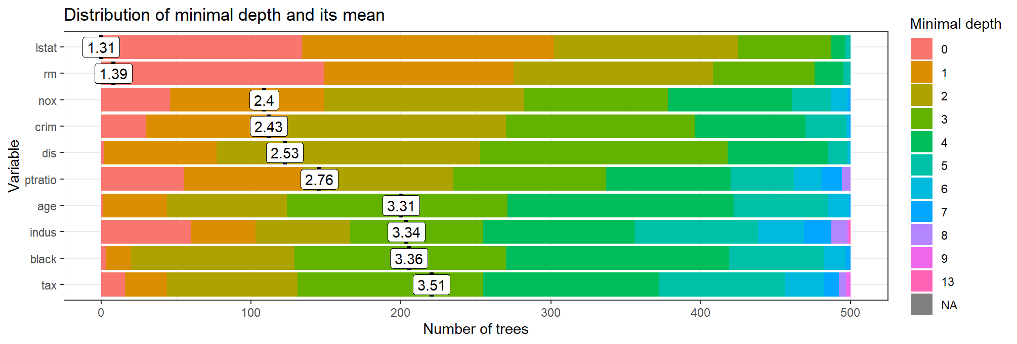
五、R代码实现
1. 特征重要性图
Notes:
横轴（mean_min_depth）： 表示某个变量在所有树中的平均最小分裂深度。 ➤ 值越小，说明变量越靠近树根部（即越早被用来分裂），代表其越重要。
纵轴（times_a_root）： 表示该变量在所有树中作为根节点变量的次数。 ➤ 值越大，说明变量经常被选为树的起始分裂点，也说明其重要性较高。

Slide 18
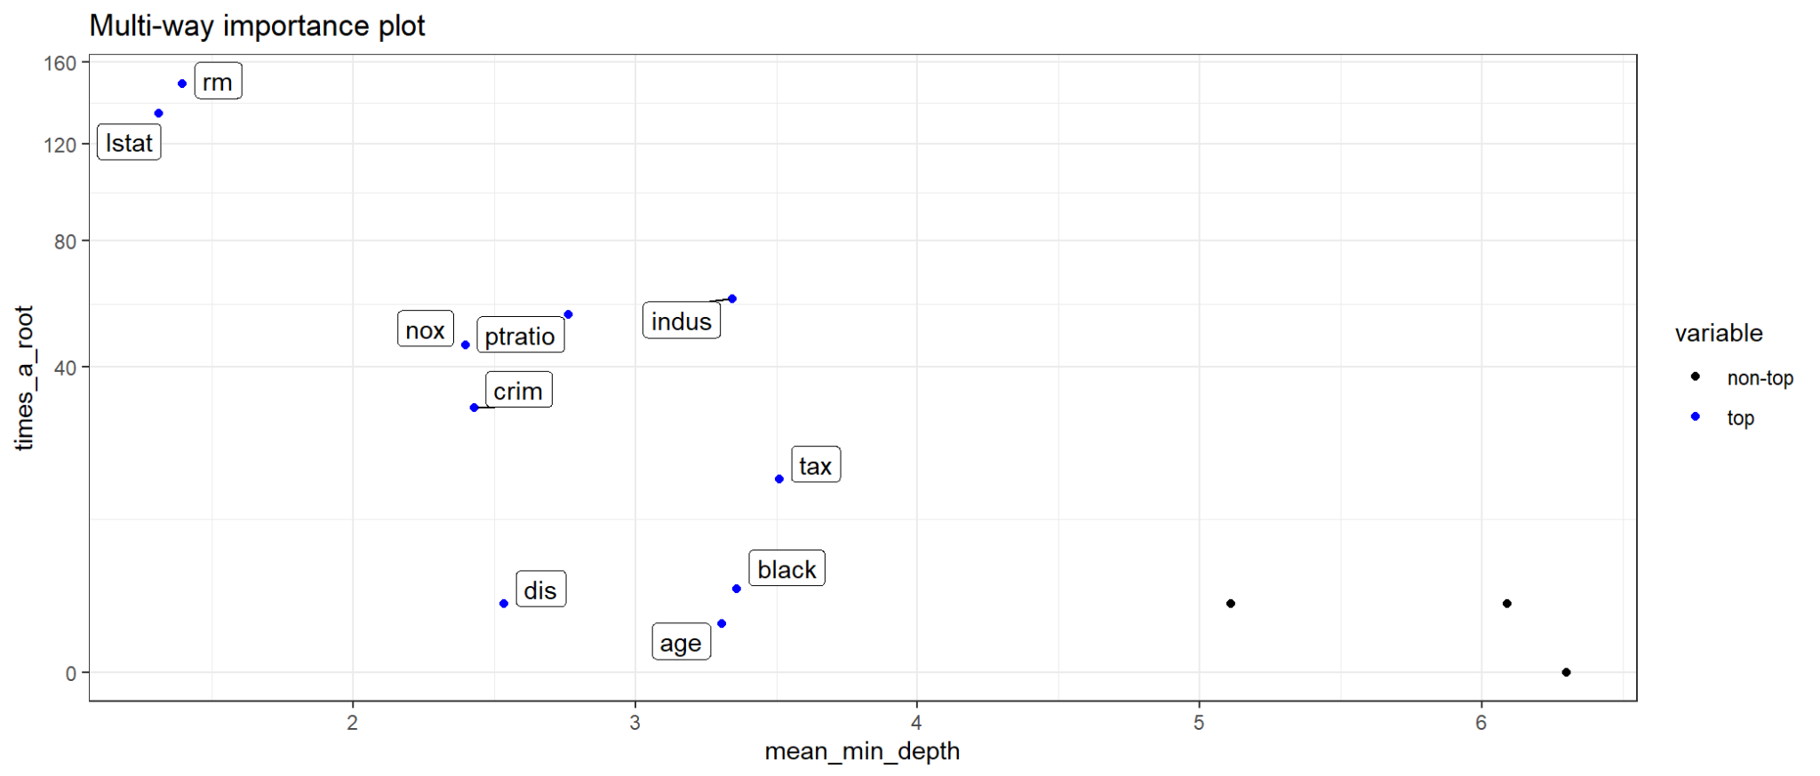
五、R代码实现
2. 多维特征重要性图
Notes:
横轴（mean_min_depth）： 表示某个变量在所有树中的平均最小分裂深度。 ➤ 值越小，说明变量越靠近树根部（即越早被用来分裂），代表其越重要。
纵轴（times_a_root）： 表示该变量在所有树中作为根节点变量的次数。 ➤ 值越大，说明变量经常被选为树的起始分裂点，也说明其重要性较高。

Slide 19
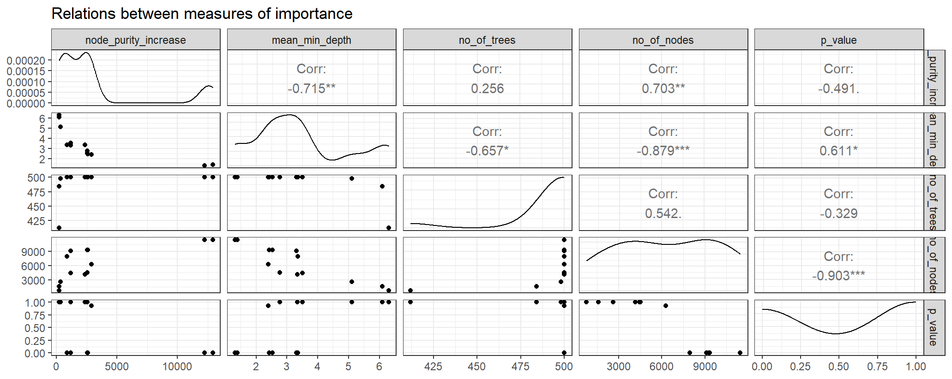
五、R代码实现
3. 不同重要性指标的关联
Notes:
横轴（mean_min_depth）： 表示某个变量在所有树中的平均最小分裂深度。 ➤ 值越小，说明变量越靠近树根部（即越早被用来分裂），代表其越重要。
纵轴（times_a_root）： 表示该变量在所有树中作为根节点变量的次数。 ➤ 值越大，说明变量经常被选为树的起始分裂点，也说明其重要性较高。

Slide 20
决策树与随机森林的比较
特征 | 决策树 🌳 | 随机森林 🌲
模型复杂度 | 简单 | 复杂
稳定性 | 对样本分布敏感，容易过拟合 | 稳定性强，泛化能力高
准确率 | 中等偏低 | 较高
混淆矩阵 | 错误分类更多 | 错误分类较少
计算成本 | 低 | 高
特征选择能力 | 无 | 有（可评估特征重要性）
✅ 随机森林通过集成多棵随机化的决策树，有效减少模型方差，避免过拟合，
从而在预测准确性与稳定性上明显优于决策树。

Slide 21

谢 谢 ！

